Slide 1
Исполнитель Робот в среде программирования Кумир

Slide 2
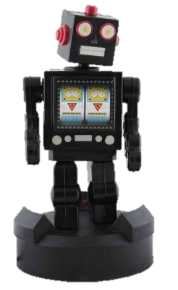
Исполнитель робот
Среда исполнителя:
Прямоугольное клетчатое поле
Изображается: Р , *, , …
Начальное положение: произвольное

Slide 3
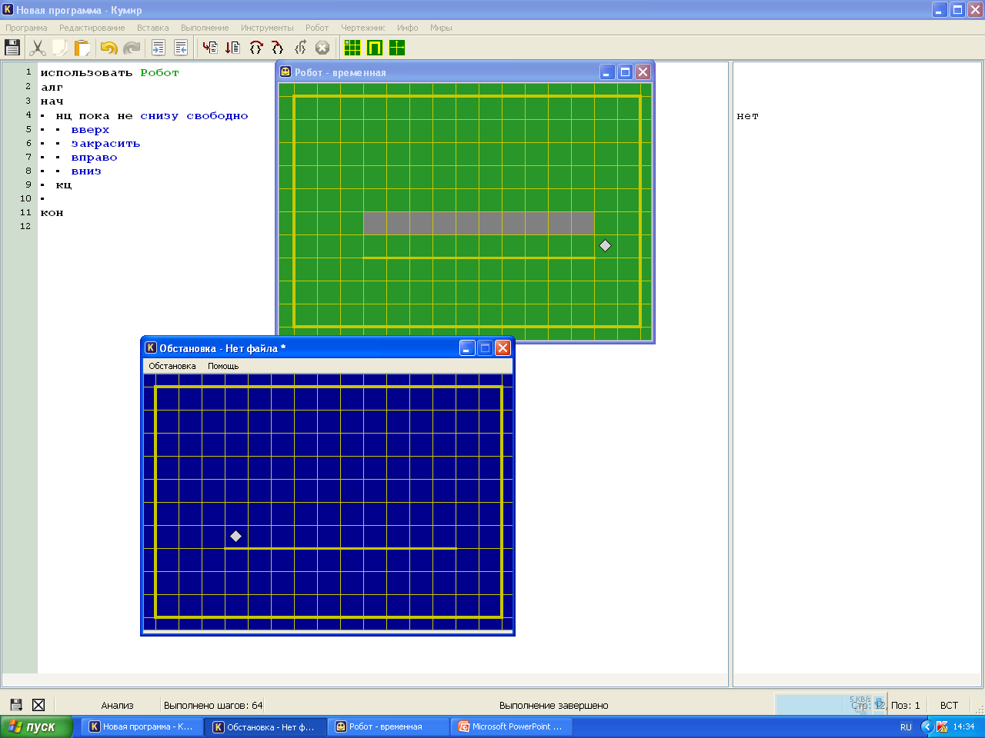

Slide 4
Исполнитель робот
СКИ Робота:
вверх
вниз
вправо
влево
закрасить
смешается
на 1 клетку в указанном направлении
закрашивает клетку в которой находиться, причем одну и ту же клетку может закрашивать несколько раз

Slide 5
Исполнитель робот
 |  |  |  |  | В
Составить алгоритм движения Робота в клетку В вдоль стены при условии, что Робот не разрушится.

Slide 6
Исполнитель робот
 |  |  |  |  | В
алг Робот
нач
вниз
вниз
вправо
вправо
вниз
вправо
кц

Slide 7
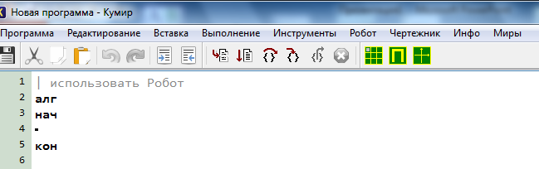
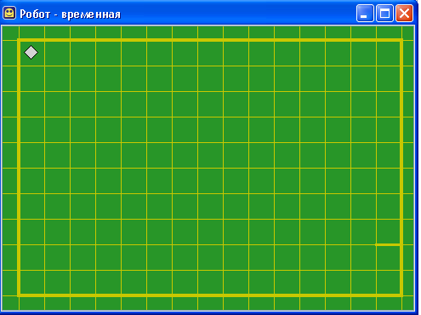
Исполнитель РОБОТ
Меню ВСТАВКА, в котором находятся все необходимые для составления алгоритма команды
Среда исполнителя:
Окно Робота, в котором графически отображаются шаги Робота после запуска команды меню выполнение

Slide 8
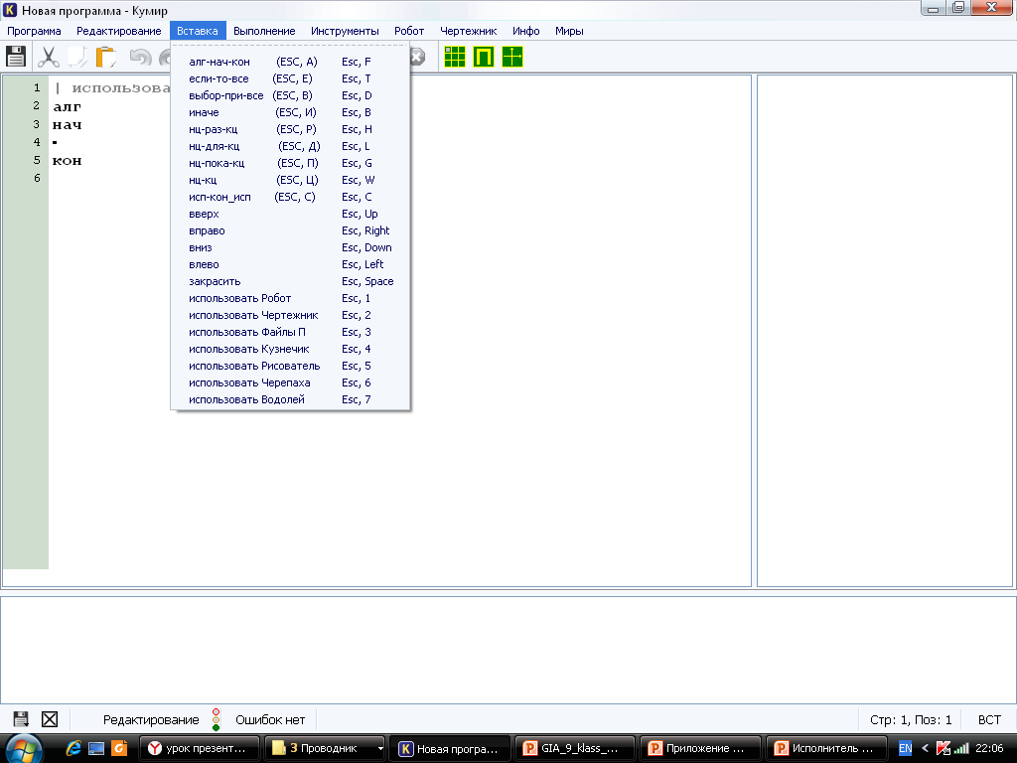

Slide 9
Исполнитель РОБОТ
Меню ВСТАВКА, в котором находятся все необходимые для составления алгоритма команды
Среда исполнителя:
Окно Робота, в котором графически отображаются шаги Робота после запуска команды меню выполнение

Slide 10
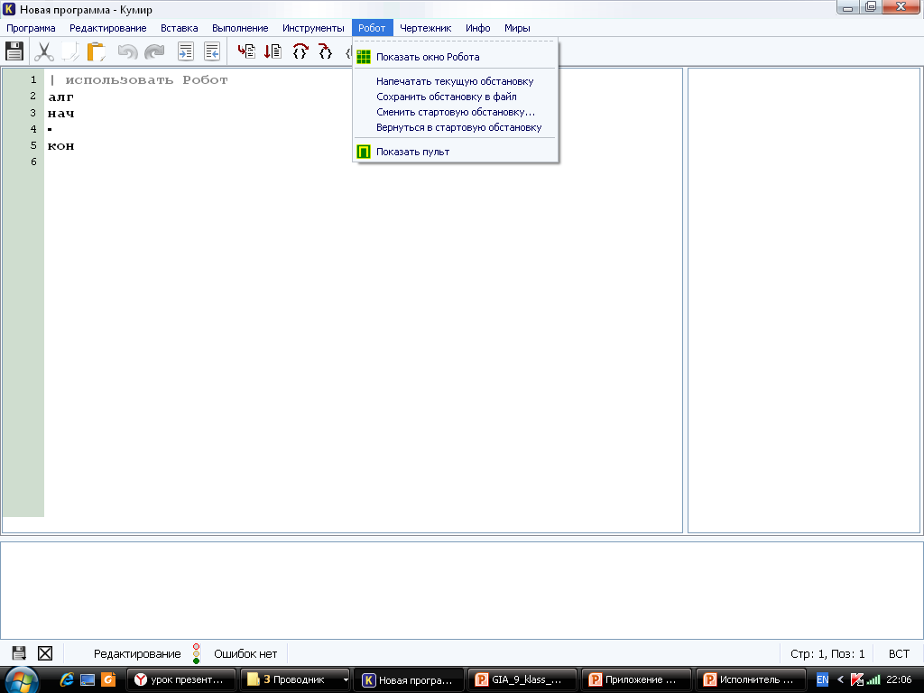

Slide 11
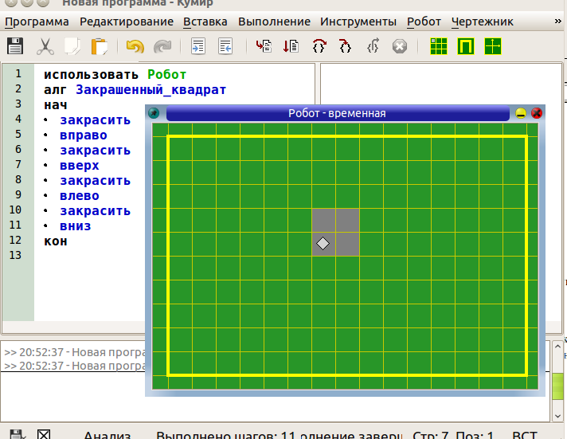
Линейная программа
Задача: Закрасить квадрат 2х2 клетки.
Зададим стартовую обстановку, выполнив Робот - Редактировать стартовую обстановку. Сохранять обстановку в файл не обязательно.
Составим программу, после чего выполним ее. На рисунке представлена система КуМир после выполнения программы.

Slide 12
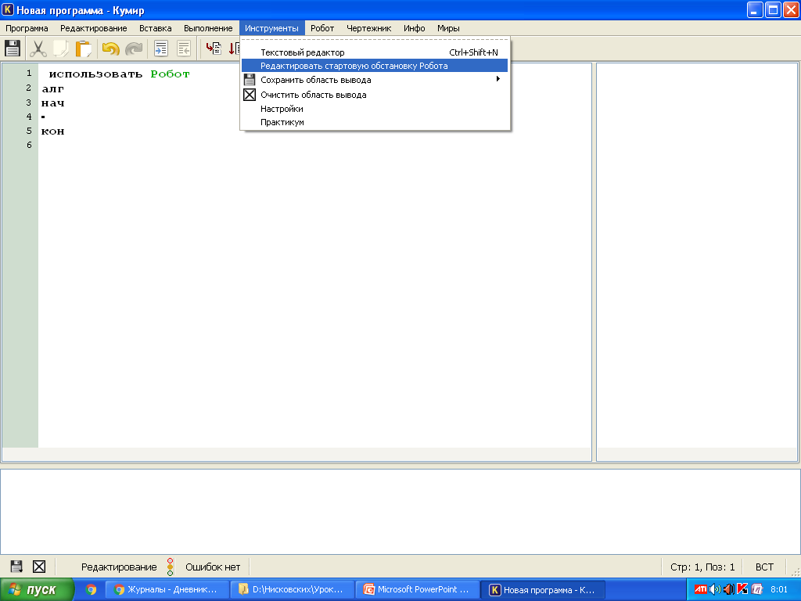

Slide 13
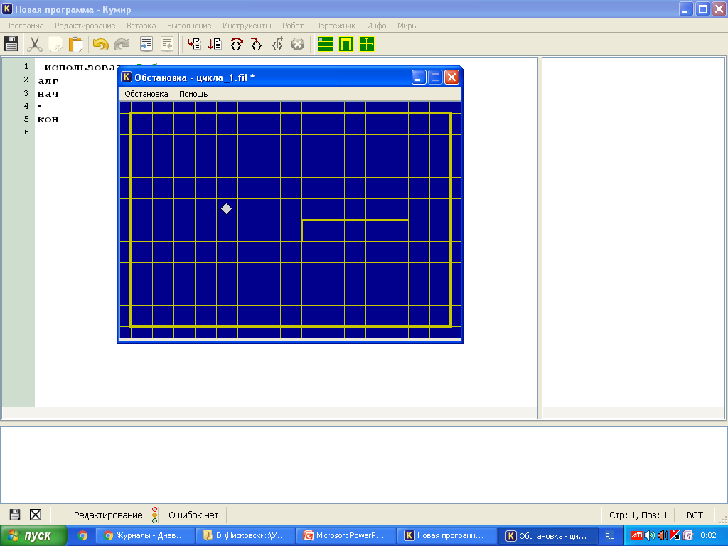

Slide 14
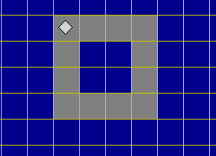
Составить программу закраски периметра квадрата 4х4 клетки

Slide 15
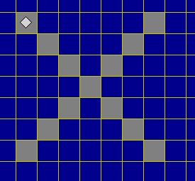
Составить программу, результатом выполнения которой будет следующее

Slide 16
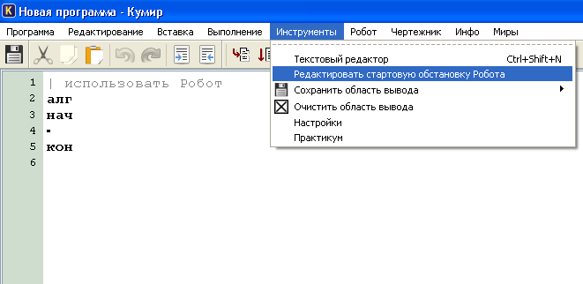
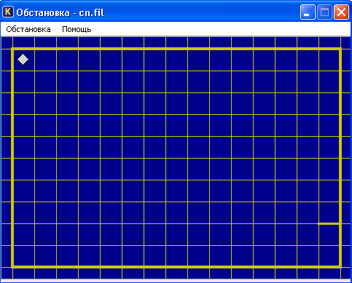
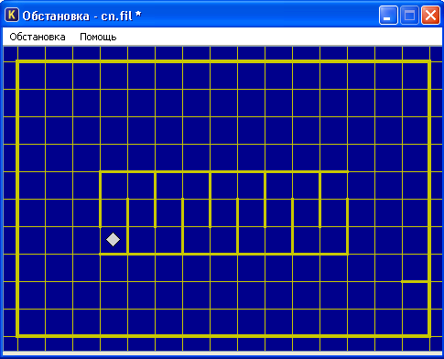
Система программирование КуМир

Slide 17
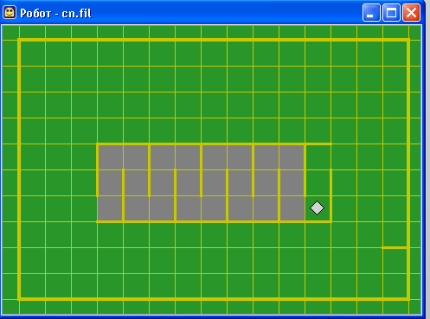
Задание

Slide 18
алг Задание
нач
. нц 4 раз
. . закрасить,
. . вверх
. . закрасить
. . вверх
. . закрасить
. . вправо
. . закрасить
. . вниз
. . закрасить
. . вниз
. . закрасить
. . вправо
. кц
кон

Slide 19
Исполнитель Робот в среде программирования Кумир
ЦИКЛЫ

Slide 20
Исполнитель робот
СКИ Робота:
вверх
вниз
вправо
влево
закрасить
смешается
на 1 клетку в указанном направлении
закрашивает клетку в которой находиться, причем одну и ту же клетку может закрашивать несколько раз

Slide 21
Исполнитель РОБОТ
Меню ВСТАВКА, в котором находятся все необходимые для составления алгоритма команды
Среда исполнителя:
Окно Робота, в котором графически отображаются шаги Робота после запуска команды меню выполнение

Slide 22
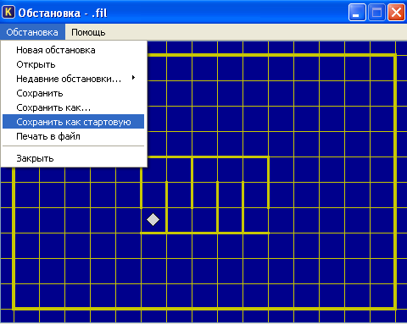
Система программирование КуМир

Slide 23
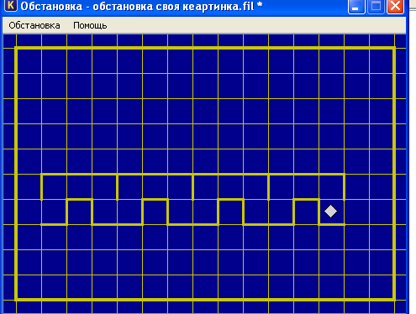
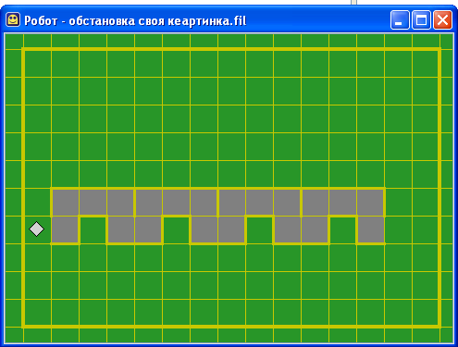
Задание

Slide 24
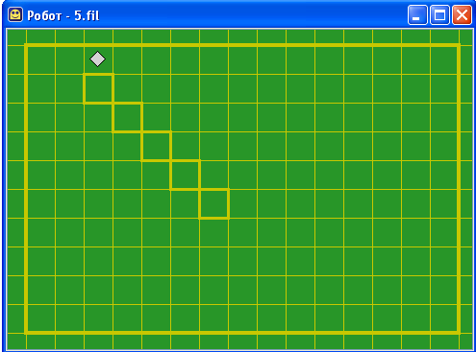
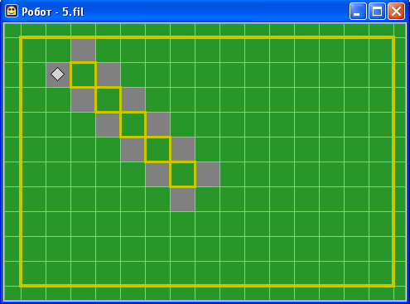
Задание

Slide 25
ЦИКЛЫ в РОБОТЕ
Если количество повторений неизвестно, то используется цикл пока
нц пока условие
последовательность команд
кц

Slide 26
Условия исполнителя Робот
сверху свободно
сверху не свободно
снизу свободно
снизу не свободно
слева свободно
слева не свободно
справа свободно
справа не свободно
Следует обратить внимание, что команды
Пока слева не свободно … кц
Пока не слева свободно … кц
Исполнитель Робот выполняет по разному
вправ

Slide 27
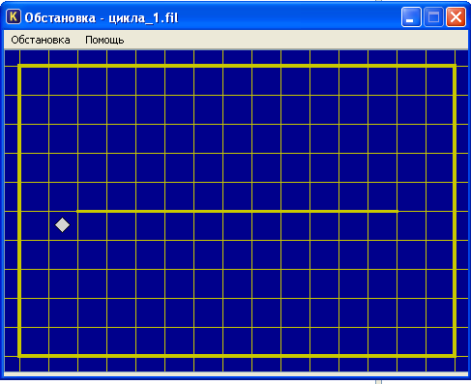
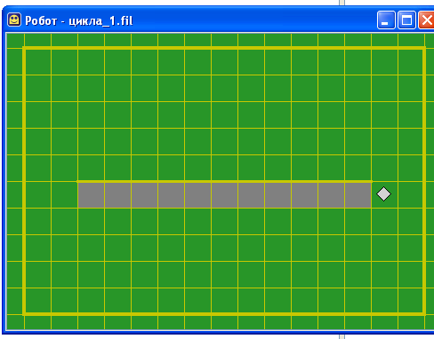
Задание

Slide 28
Задание
Измените размер стены (увеличьте или уменьшите)
Положение Робота не меняйте (он должен находиться в клетке перед стеной
Программу не меняйте. Выполнится ли ваша программа?

Slide 29
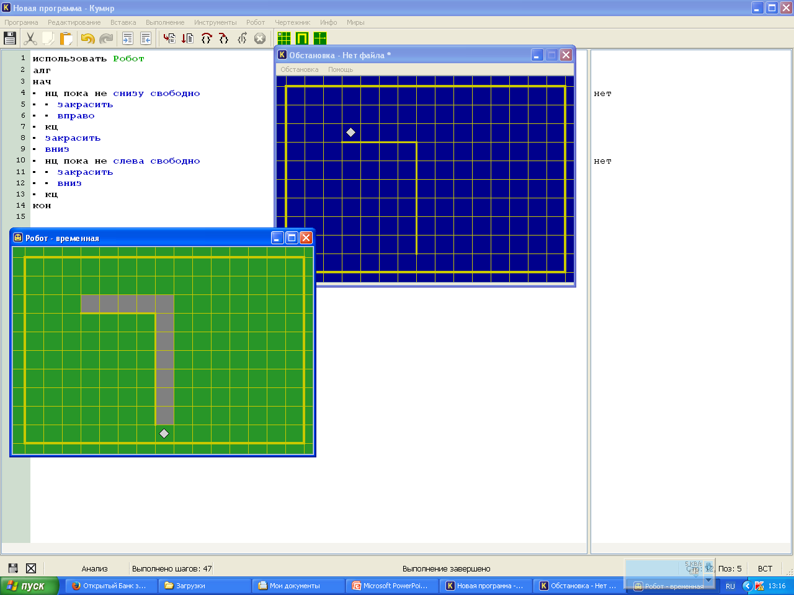
Задание

Slide 30
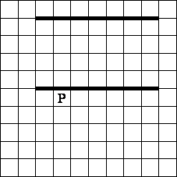
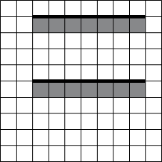
Задание

Slide 31
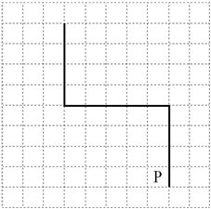
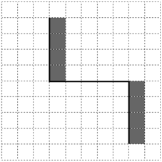
Задание

Slide 32
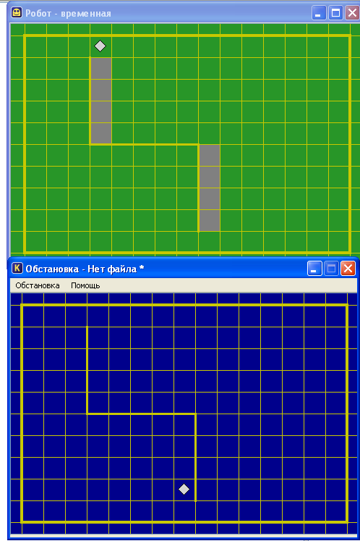
Задание

Slide 33
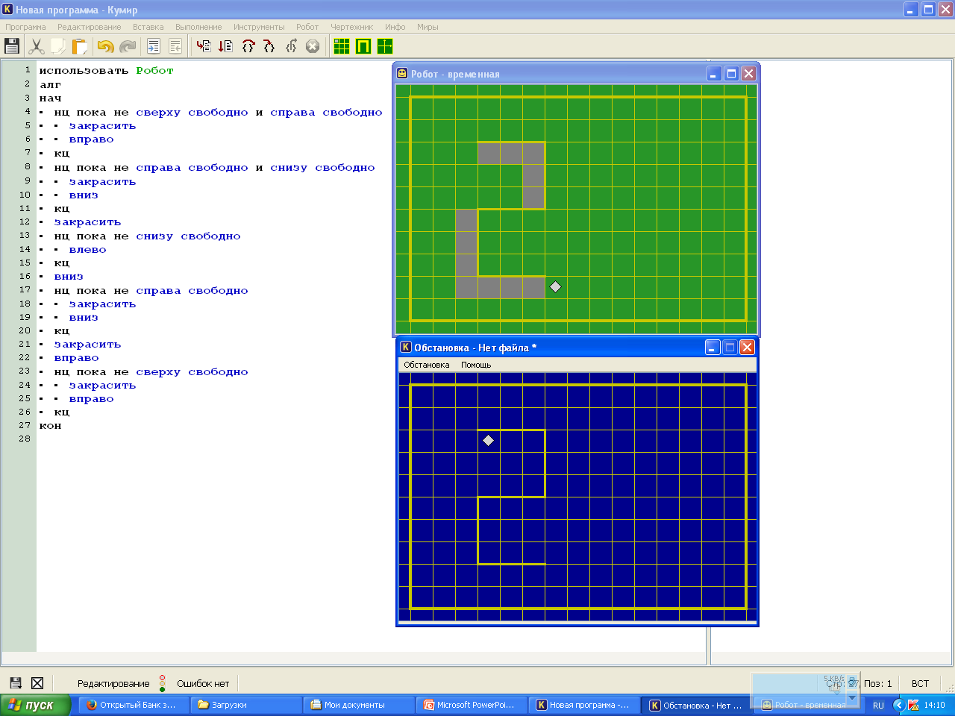
Задание

Slide 34
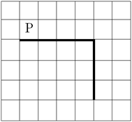
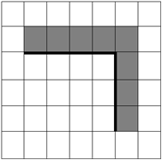
Задание

